Slide 1
Hackathon
Sevima

Slide 2
Virtual Asisten
Mengimplementasikan AI kedalam website bertema pendidikan

Slide 3
01
02
CHATBOT
FORUM DISKUSI
FITUR

Slide 4

Chatbot
memungkinkan Anda untuk berinteraksi dengan asisten virtual berbasis AI yang siap membantu menjawab pertanyaan Anda seputar pembelajaran. Dengan menggunakan teknologi canggih, ChatBot kami dapat memberikan informasi yang dibutuhkan dengan cepat dan akurat. Tanyakan apapun mulai dari materi pelajaran, tugas, atau bahkan tips belajar

Slide 5

Forum Diskusi
Fitur Forum Diskusi menyediakan platform interaktif bagi Anda untuk berdiskusi, berbagi pemikiran, dan bertanya jawab. Dalam forum ini, Anda dapat memperluas pengetahuan Anda dengan berpartisipasi dalam berbagai topik diskusi.

Slide 6
Userinterface

Slide 7
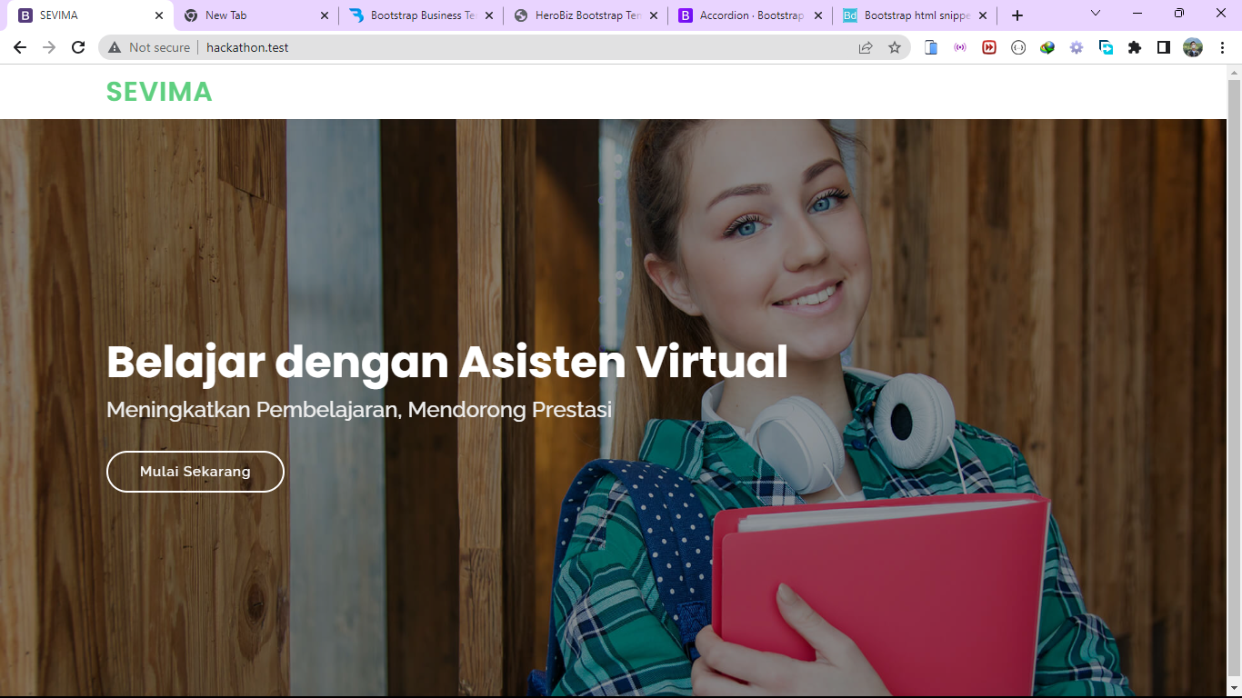

Slide 8
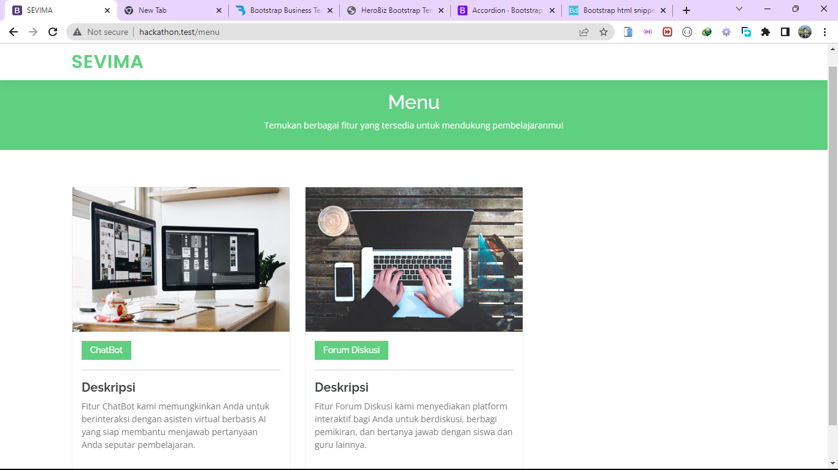

Slide 9
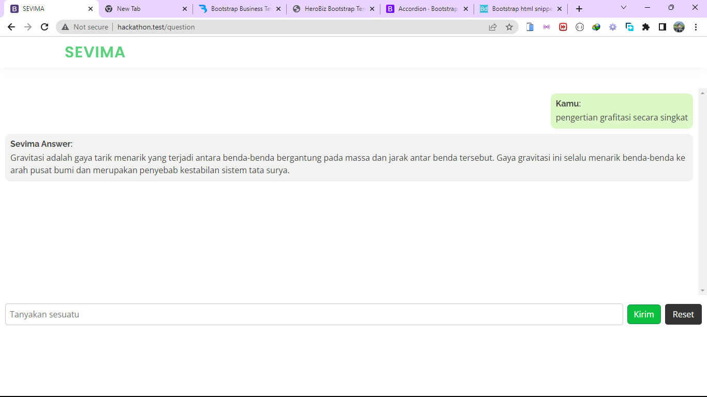
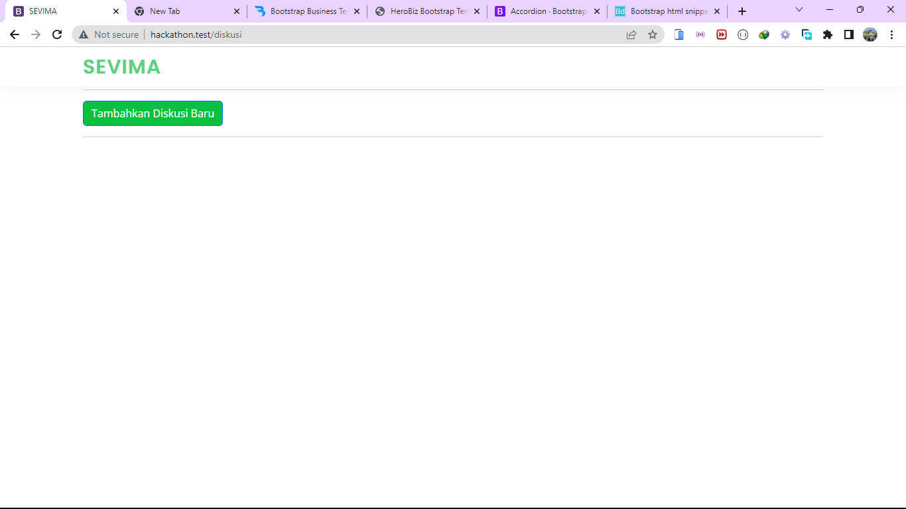
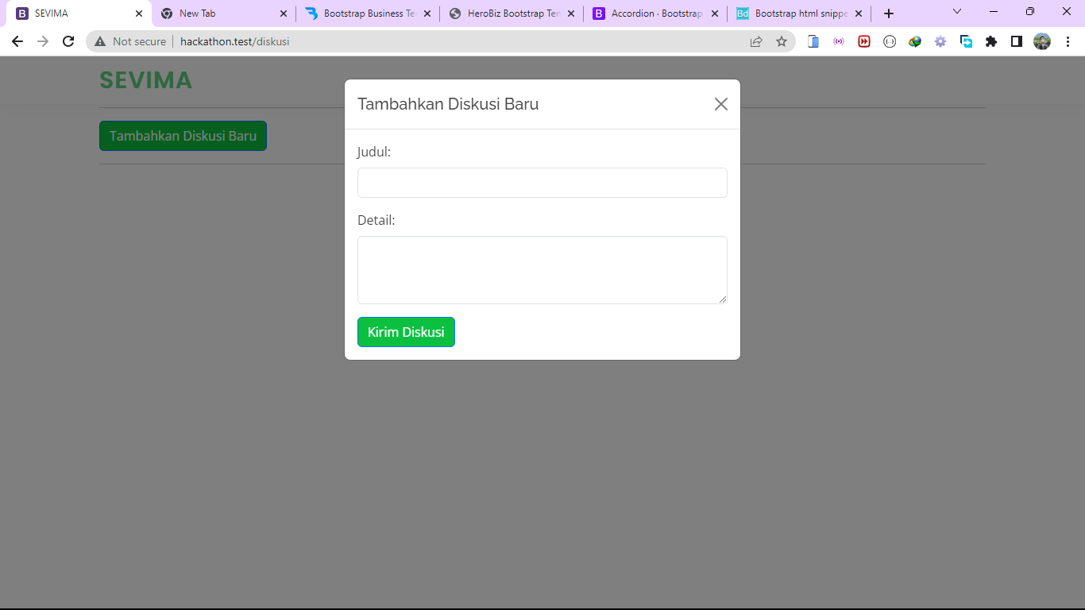
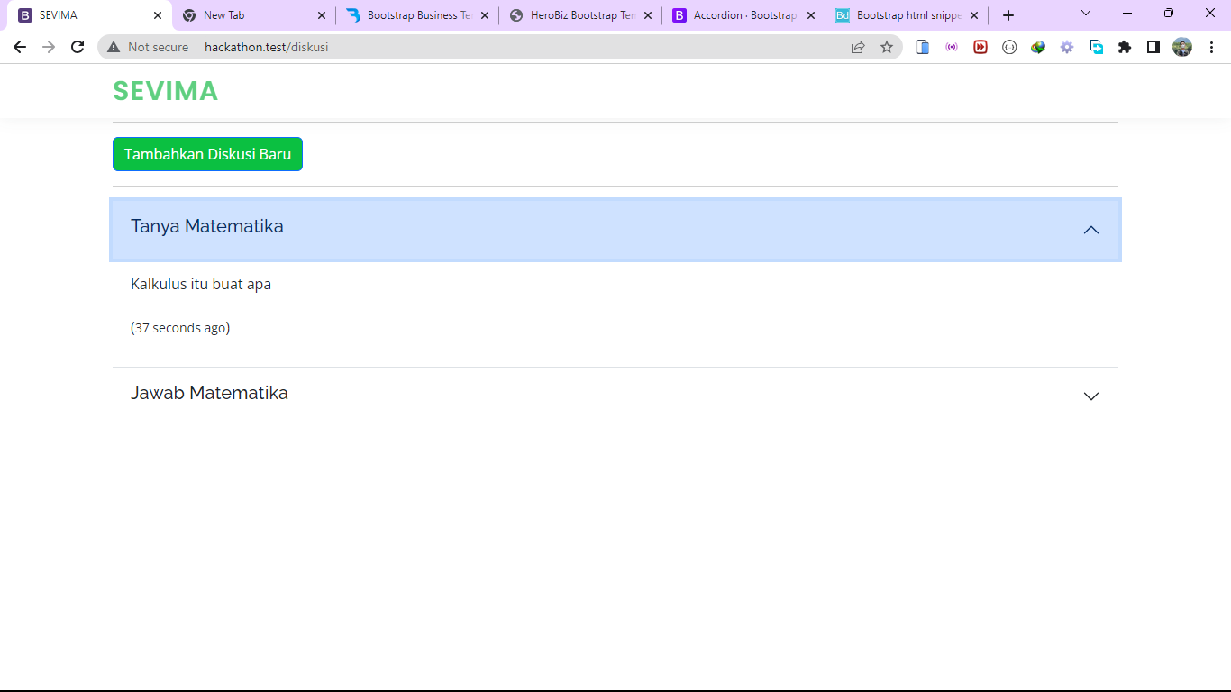

Slide 10

THANK YOU

